Slide 1
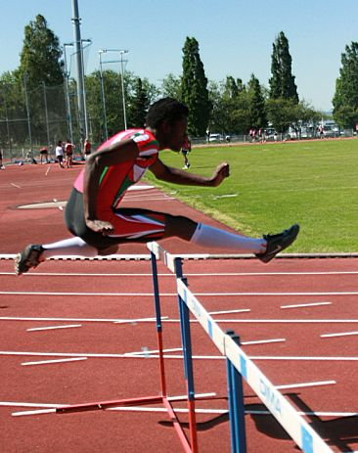

AG 2015
Rapport moral et sportif
  Actions
  Organisations sur le Stade
  Quelques chiffres
  Principaux résultats sportifs
  Licence

Slide 2
AG 2015
Les Actions
  Achat de matériel:
  Dans la continuité de 2013 et 2014, pour les compétitions et l’entrainement :
  Engins de Lancer, mini-haies, toises , hectomètres, Starting-block, Chronométrie, Chariot de traction sprint ….
  Responsables du matériel:
    Thierry Bossez
    François Roubeau.

Slide 3
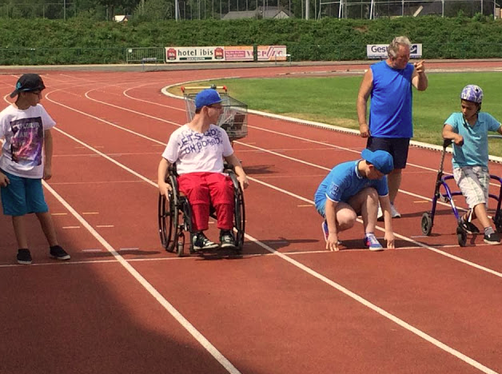
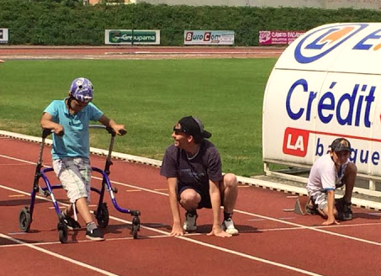
AG 2015
Les Actions
  Animations:
  En Juillet stage Handisport:
  Initiation des jeunes sur une après-midi au stade Serzian.

Slide 4
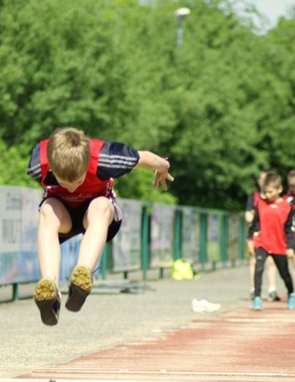
AG 2015
Les Actions
  Animations:
  Le 17 Août Macdo Kids Sport sur la place CORBIS.
  Co-animation du stand Athlé.
  300 enfants de 6 à 10 ans sur la journées par groupe de 10 à 12.
  Vitesse en relais, Hauteur Longueur.
  Début Septembre Sportissimo avec animation en extérieur. Hauteur sprint haies.

Slide 5
AG 2015
Les Actions
  Formation entraineurs
  1 spécialiste jeunes
  2 spécialistes Hors Stade.
  Formation officiels
  2 régionaux
  Appel à candidatures pour 2016, officiels et jeunes juges.
  Candidatures sur mail club ou directement à M. Meslot.

Slide 6
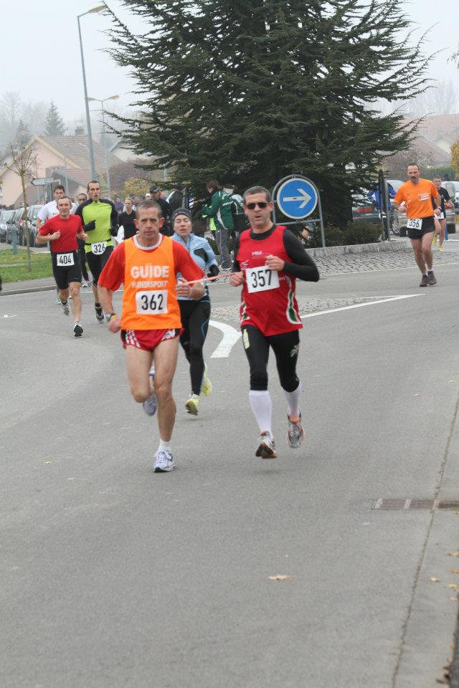
AG 2015
Les Actions
  Dossier de subvention CNDS
  Achat de matériel
  Fonctionnement Ecole d’Athlétisme
  Soutien à la pratique Handisport
  « Des yeux pour un coureur »

Slide 7
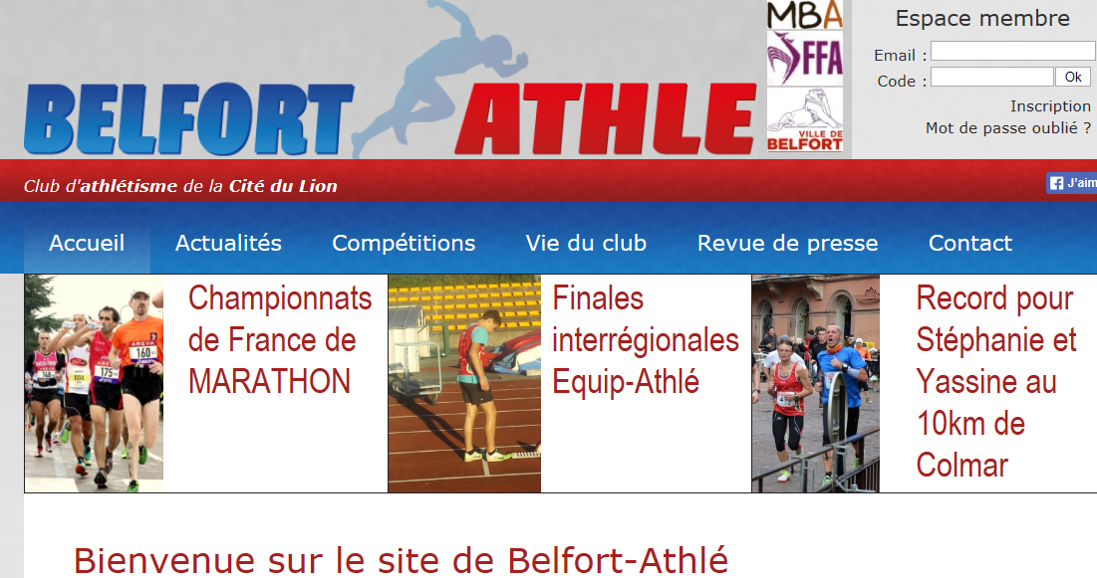
AG 2015
Les Actions
  Le site internet Belfort-Athlé (créé en 2013)
  Beaucoup de contact pour les nouvelles inscriptions.
Notes:
Stéphanie, Thierry, François, Alexandre, Daniel

Slide 8
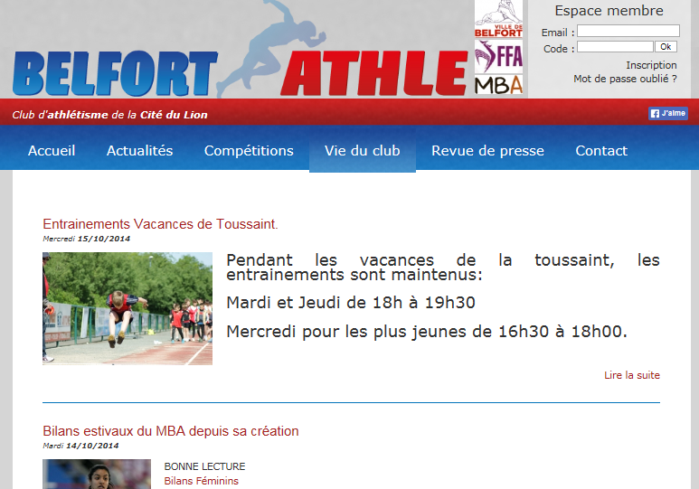
AG 2015
Les Actions
  L’objectif 2016, plus de réactivité et plus d’informations, notamment dans la rubrique vie du club.
Infos compétitions
Organisation des entrainements
…
Faites parvenir articles et photos sur le mail club.…
Notes:
Stéphanie, Thierry, François, Alexandre, Daniel

Slide 9
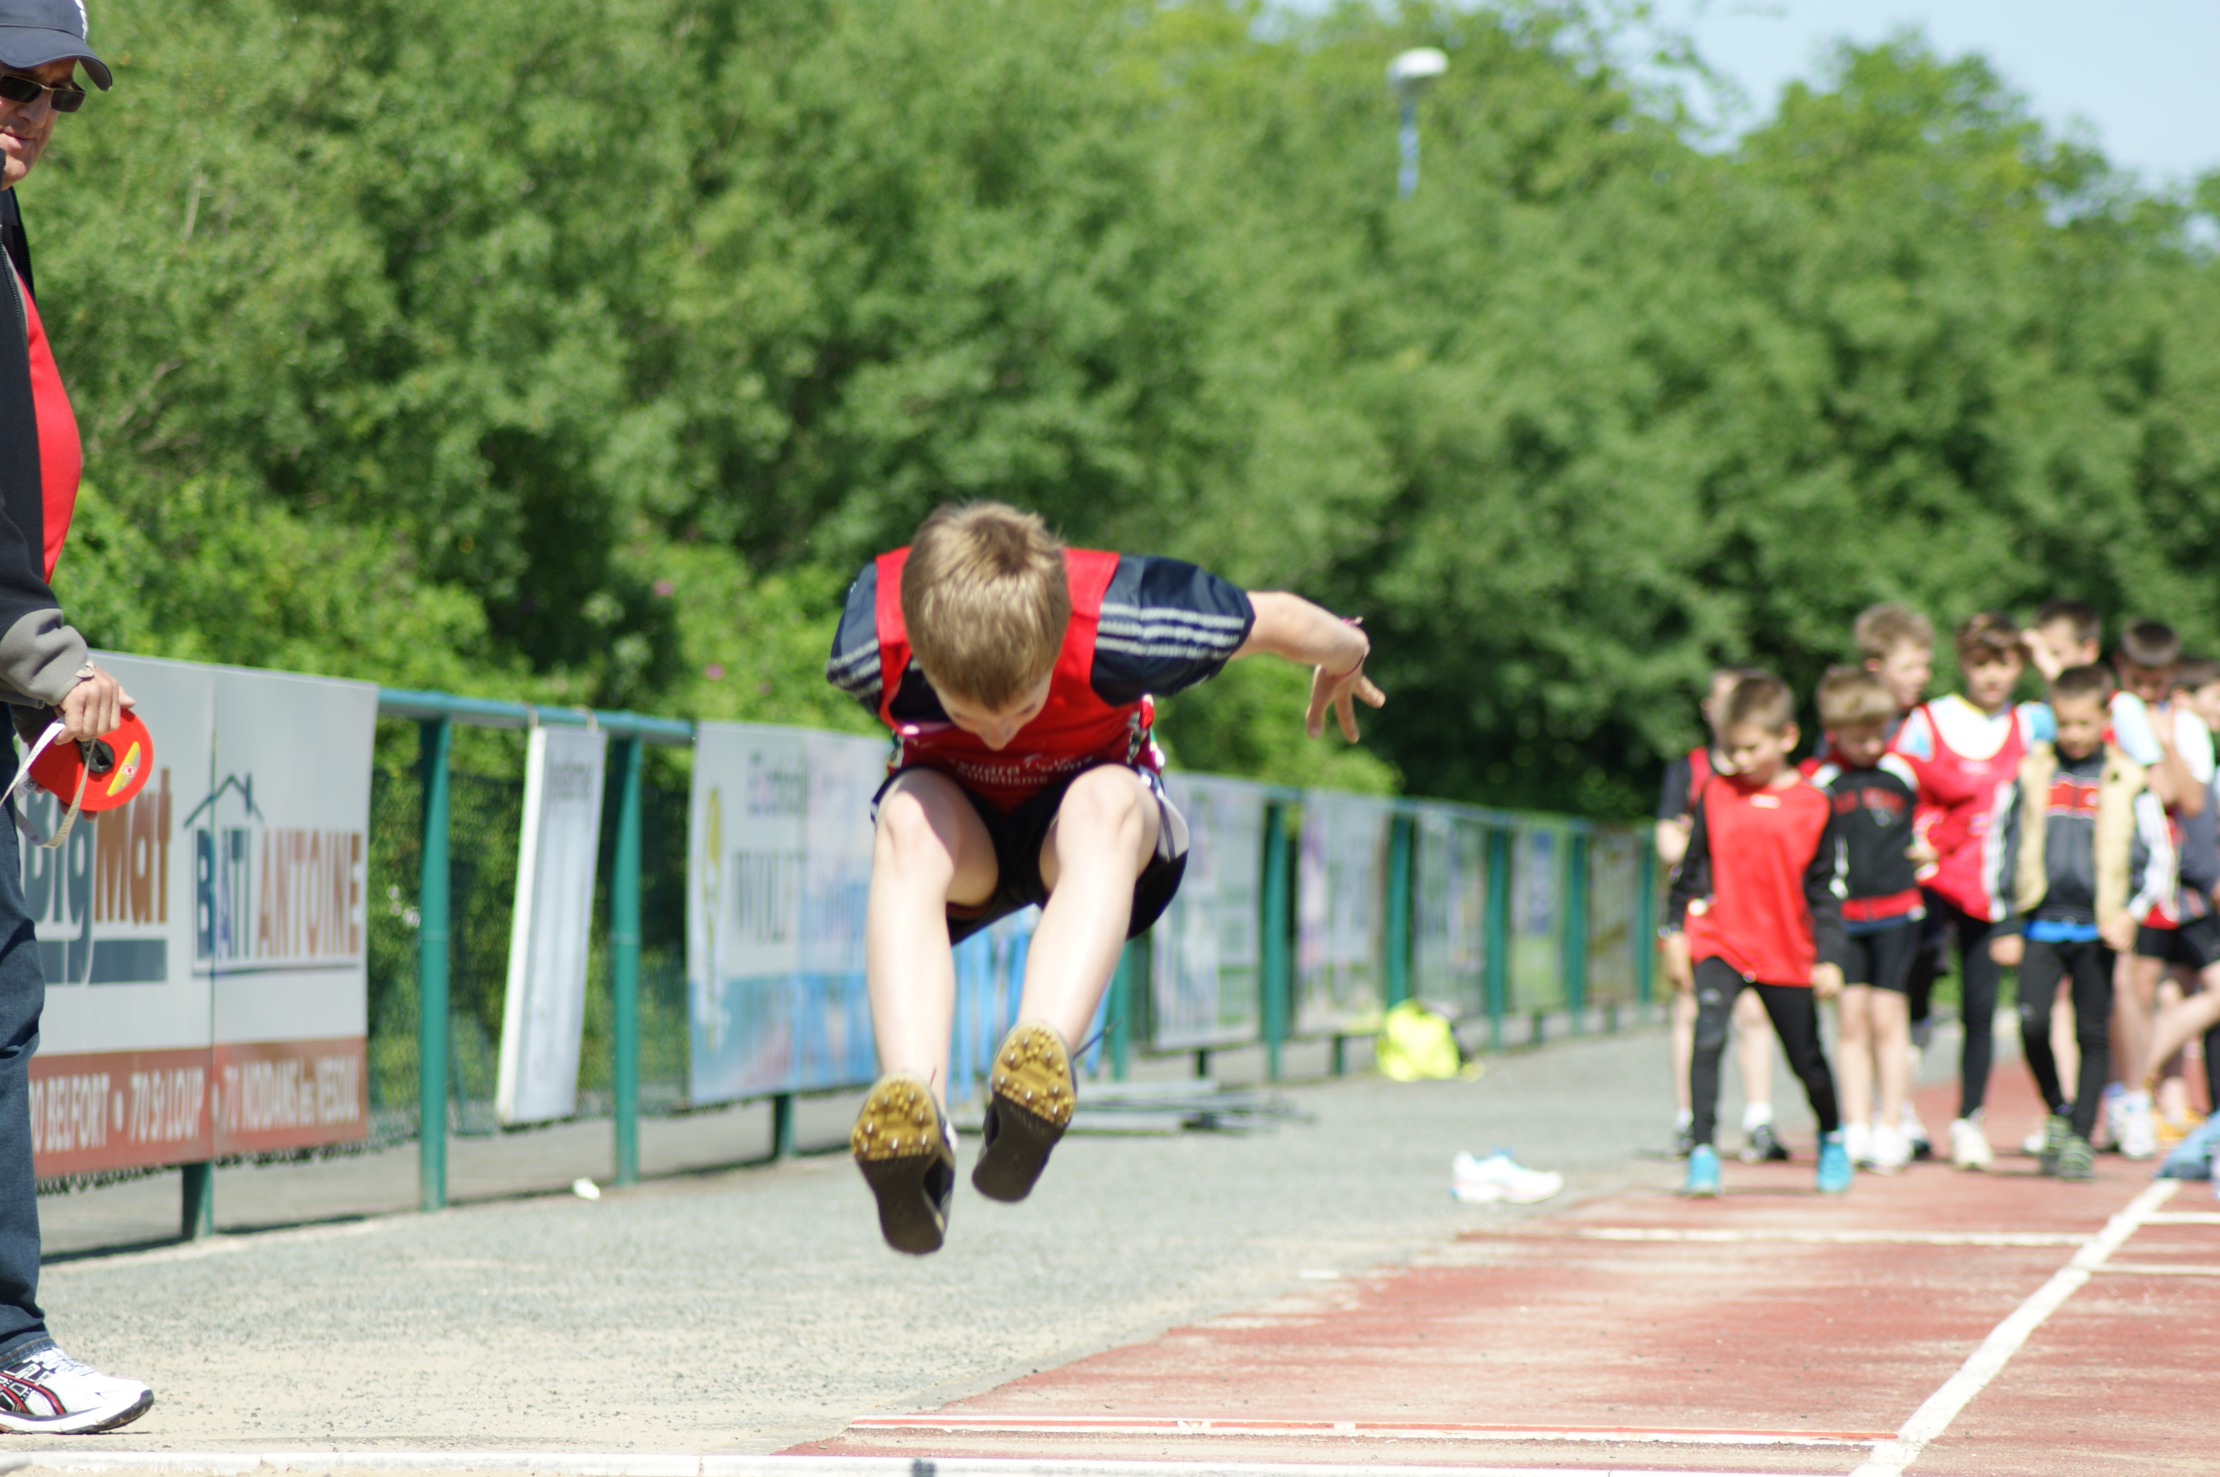
AG 2015
Les Actions
  Organisation de l’entrainement des Jeunes.
  Mercredi: 16h30 à 18h les 8-12 ans + convention avec l’école sportive de Belfort. (5 à 6 animateurs)
  Mardi et Jeudi 18h à 19h30. (7 à 8 entraineurs)
  L’échauffement et la préparation physique sont effectués en commun en première partie.
  Les jeunes sont ensuite répartis en groupes homogènes de 10 à 12 pour travailler les différentes disciplines.
  Chaque groupe a son entraineur référent.
  Le jeudi est consacré à un travail plus spécialisé.

Slide 10
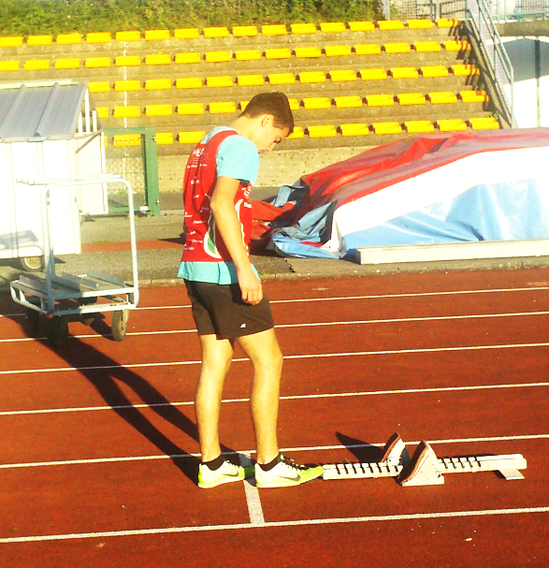
AG 2015
Les Actions
  Organisation de l’entrainement par groupe de spécialité. Mardi et Jeudi 18h - 20h
  SPRINT / HAIES : Adrian Stan.
  LANCERS / Epreuves Combinées: Patrick Enee
  SAUTS: Hervé Cacheux et Jean-Christophe Georget

Slide 11
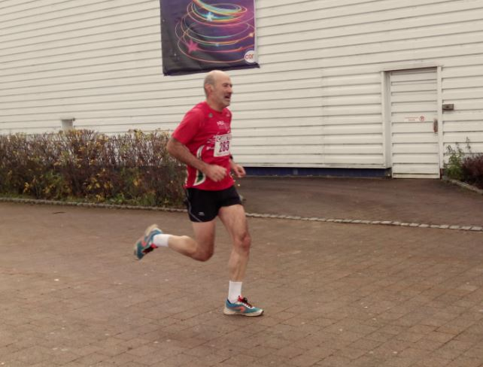
AG 2015
Les Actions
  Organisation de l’entrainement par groupe de spécialité.
  DEMI-FOND, FOND, Hors-Stade.
  Daniel Gauer : Adultes, débutants à confirmés.
  Pascal Simon : Jeunes et piste (800 - 5000)
  Gérard Herbulding : Marathon, Trail
  Stéphanie CHAUVIN : débutants, santé, loisir. le mercredi 17h30 et samedi matin.

Slide 12
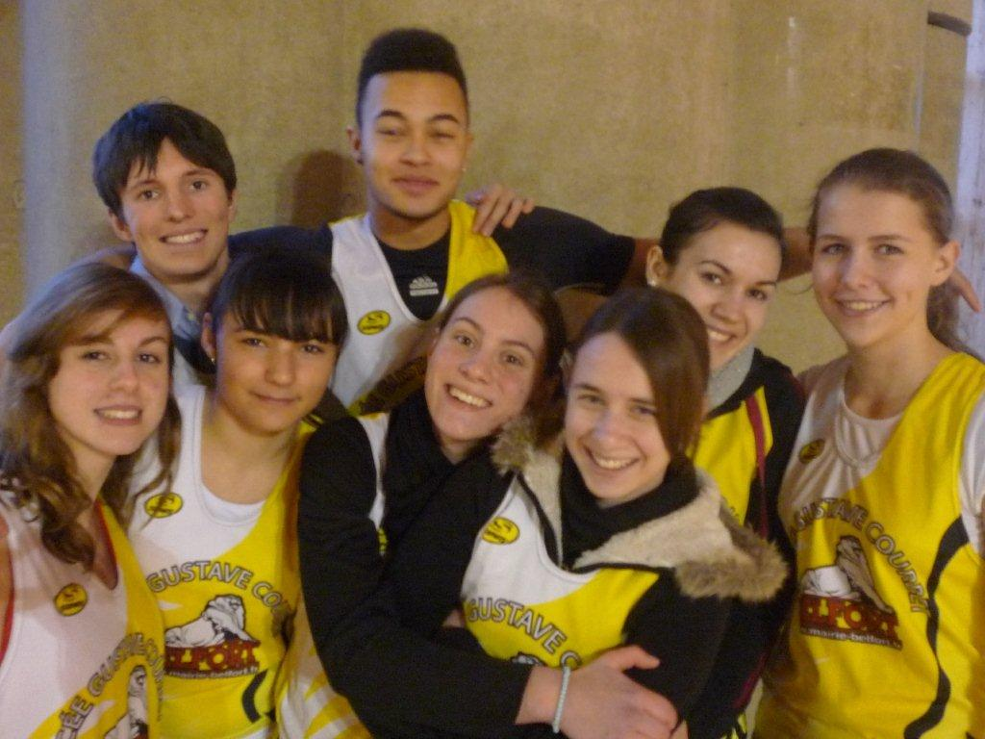
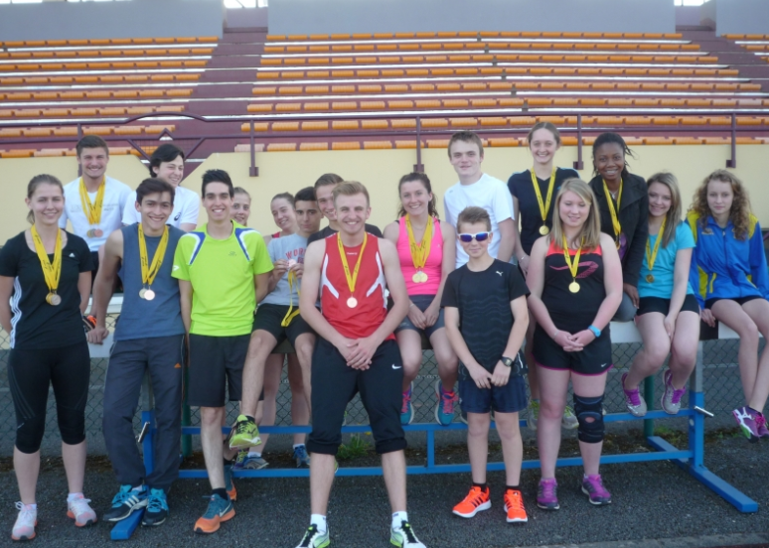
AG 2015
Les Actions
Convention avec la section Athlétisme du Courbet
Créée et animée par Jean-Christophe Georget.
Participe régulièrement au Championnats de France UNSS.
Travail en relation étroite avec Belfort-Atlhé. Notamment avec l’intervention de plusieurs entraineurs.

Slide 13

AG 2015
Les Actions prévues
  Participation à l’organisation de l’Illuminée.
  Convention avec TSN
  Belfort-Athlé assure
  Chronométrage et
  Classements.
  Recrutement de 30 bénévoles.
  19/12 de 17h à 20h.
  Liste des bénévoles:
  Daniel GAUER

Slide 14
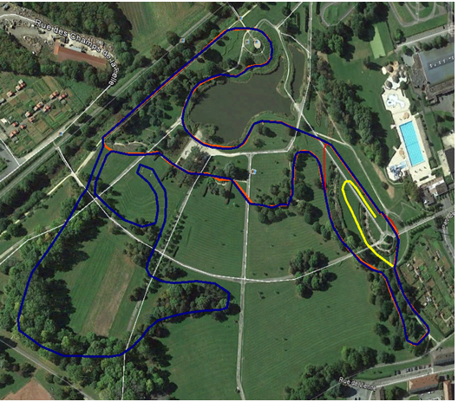
AG 2015
Les Actions prévues
  Organisation des Championnats départementaux de cross au Parc de la Douce le 10/01/2016
  En collaboration avec
  le comité départemental.
  Avec l’aide de la ville de
  Belfort.
  Nous aurons également
  besoin de bonnes volontées.
  (20 bénévoles)

Slide 15

AG 2015
Les Actions prévues
  GAGNONS RIO
  TOMBOLA organisée
  Par la FFH
  Carnets de 10 tickets
  2 euros le ticket.
  Jusqu’au 31/10/2016
  Carnets à vendre
  disponibles dès aujourd’hui.
  50% revient à l’association.

Slide 16
Saison 2014/2015
7 compétitions au Stade SERZIAN
  05 Octobre 2014: equip'athlé tour automnal (95)
  26 Octobre 2014: Finale interrégionale equip'athlé be/mi (230)
  12 avril: Meeting jeunes et TC (66)
  17 mai: Championnats départementaux BM (70)
  05 Juin: Chts de Franche-Comté TC (221)
  10 Juin: Relais (53)
  19 Juin: Coupe du CG90 (59)
Notes:
Pas de champ de FC cette année, mais la finale Equip athlé

Slide 17
AG 2015
Quelques chiffres
  247 Licenciés 29% du MBA (204 et 26% en 2014)
  110 déplacements aux compétitions qui représentent plus de 41 000 km (bus, voitures, …) pour 32 000 en 2014
  1816 pts au classement des clubs, 32% du MBA qui totalise 5850 pts, 32e club français + 10 places
  Gain de 330 pts pour BA et 680 MBA,
  % BA en hausse.

Slide 18
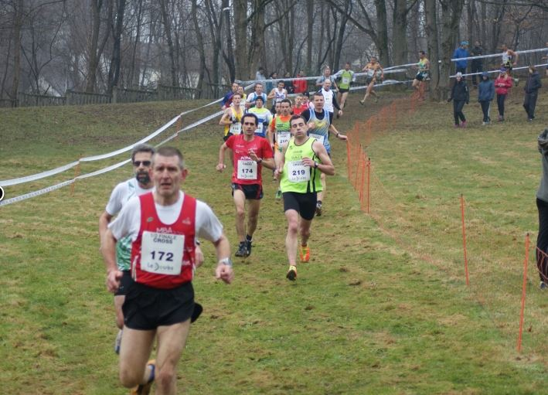
AG 2015
Principaux Résultats Sportifs
CROSS
01 Mars Championnats de France de cross aux Mureaux:
  Vétérans 2 (+ de 50 ans)
  Pascal SIMON 67e , Gérard HERBULDING 72e Christian PAYEN 115e
  5e par équipe avec le sochalien Salan SOLTANI 6e et le Dellois Jean-Claude ZAUGG 63e

Slide 19
AG 2015
Principaux Résultats Sportifs
CROSS
15 Février Demi-finale France de Cross à Montbéliard:
La Cadette Elisa Turbergue termine à une place de la qualification. (39e) suivi de près par Célia Delcey (46e)
Karim Tabou 7e se qualifie en cross court.
Le 21 janvier, Besançon, Championnats de Franche-Comté. Karim TABOU remporte le titre sur cross court, ainsi que la victoire par équipe avec le MBA
Victoire par équipe également pour nos 2 cadettes.
4e place pour Antoine Fresse en minime.

Slide 20
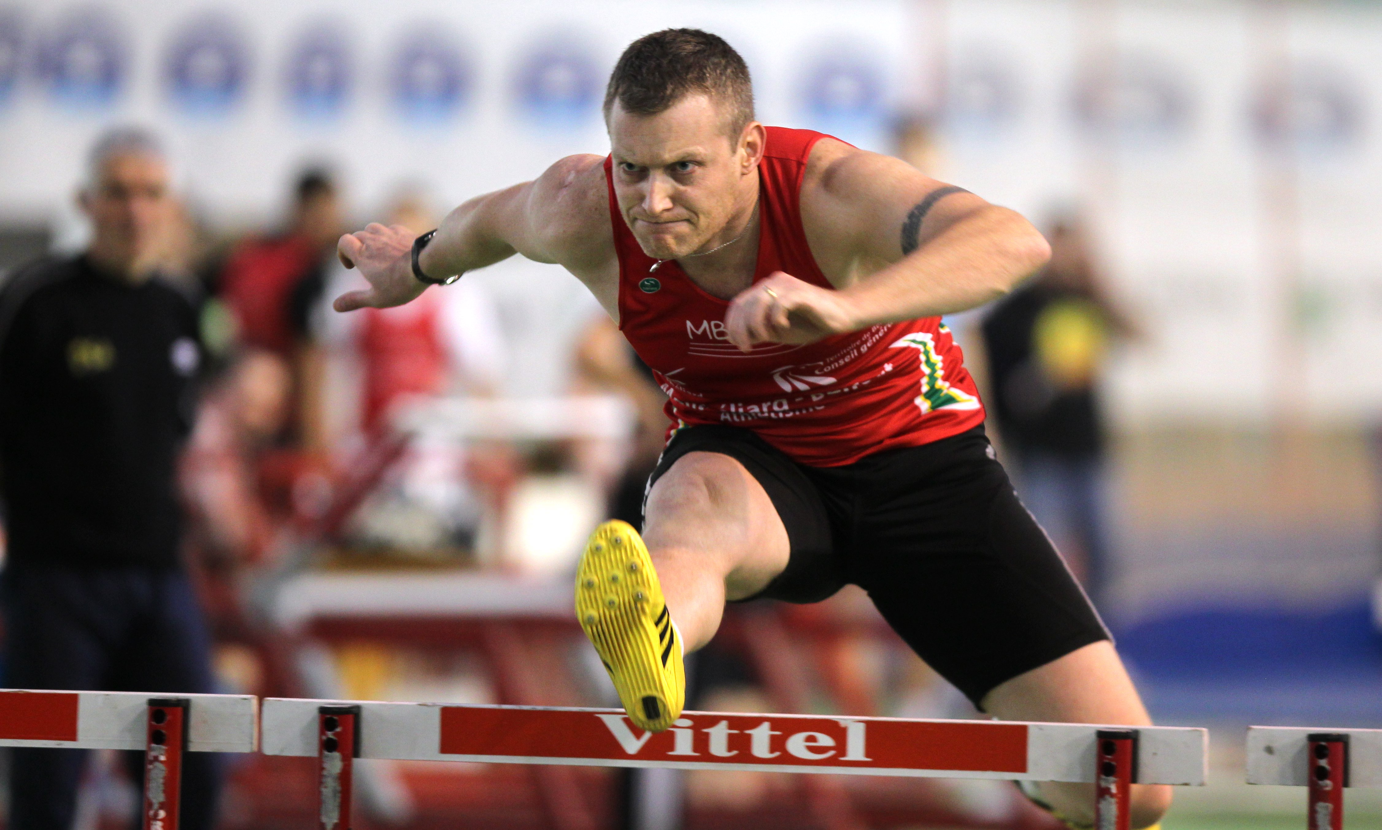
AG 2015
Principaux Résultats Sportifs
SALLE
Championnats de France Vétéran en Salle
à Nantes.
  Roger CATASTINI 3 médailles d’argent en M65: 60m (8’’86), Triple-saut (8m71) et pentathlon (2862pts).
  Lionel BEDOT Médaille d’argent en hauteur (1m53).

Slide 21
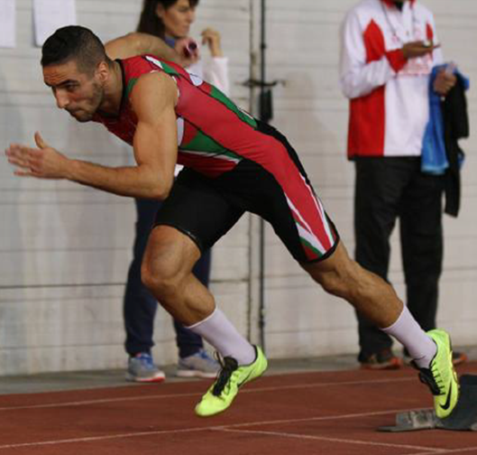
AG 2015
Principaux Résultats Sportifs
SALLE
Championnats de France jeunes en Salle
Le 14 février 2015 à Nantes :
  Camille MEVIL BLANCHE est la seule représentante de Belfort Athlé et du MBA
  Elle rentre en finale du 60m Haies JUF (8e)
  En battant son record personnel 8’’87

Slide 22
AG 2015
Principaux Résultats Sportifs
SALLE
Championnats de Franche-Comté le 11 Janvier 2015 à Vittel :
  4 titres individuels pour Belfort Athlé
  Camille Mevil-Blanche sur 200 (26’’58) et 60m Haies (9’’15)
  Angèle Cignali sur 400m (61’’26)

Slide 23

AG 2014
Principaux Résultats Sportif
PISTE
Aurélie Chaboudez: 400m Haies
½ Finaliste des Championnats du
Monde à Pekin.
Médaille de Bronze des
Championnats d’Europe espoirs.
Meilleure performance française
2015 : 55’’51
Internationale B

Slide 24
AG 2015
Principaux Résultats Sportifs
  PISTE
  Championnats de France Elite
  Fadil BELLABOUSS en Finale des Elites (10 juillet à Villeneuve d’Ascq)
  6e sur 400haies en 50’’92
  Cadet et Juniors à Albi du 17 au 19 Juillet
    Camille Mevil-Blanche Qualifiée sur 100m haies
    8e en ½ finale. 15 ’’08 en série.
    Javelot: 13e en Qualif 31m41

Slide 25
AG 2015
Principaux Résultats Sportifs
  PISTE
  Championnats de France Espoir et Nationaux
  Nancy le 27 Juillet
  Qualifications de Salem BAKORA en Espoir sur 200m avec 21’’99
  et d’Angèle CIGNALI aux Nationaux sur 400m
  Avec 63’’31

Slide 26
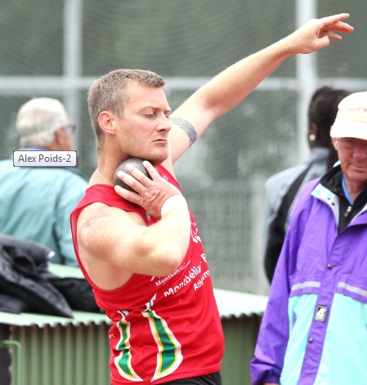
AG 2015
Principaux Résultats Sportifs
Championnats de France Vétéran Plein-Air
Obernai 12 juin.
  Alexandre BAEHR médaille d’argent au poids 12m50 en M40
  Sélection en équipe de France
  Vétéran pour le match
  France-Allemagne-Belgique.
  Roger CATASTINI médaille d’argent
  du Décathlon M65 avec 5050pts
  Lionel BEDOT 4e M55
  du Pentathlon. 2499pts

Slide 27
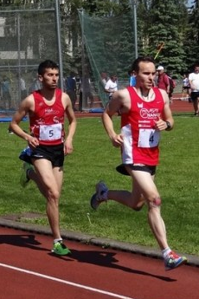
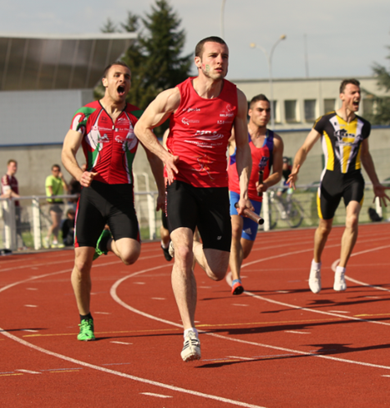
AG 2015
Les Interclubs
  Le MBA se maintient en national 1A, 2e division Nationale en disputant la finale cette année à Lyon.
  Sur les 2 tours, 18 Athlètes de BA sélectionnés
  Sur 172 performances Belfort-Atlhé en a réalisé 60 ce qui représente 34% (31% en 2014)

Slide 28
AG 2015
Principaux Résultats Sportifs
Minimes:
Finale Nationale des pointes d’or, Vergeze, 4 et 5 juillet.
  Tom ROCHET se classe 11e avec 119pts
  6’’08 au 50m qui le classe 2e minime Français
  Estelle GREVILLOT 51e avec 110pts
  Finale Nationale Equip-Athlé , Dreux, 24 et 25 Octobre
  3 minimes de BA dans l’équipe du MBA:
  Tom ROCHET 6’’08 au 50m meilleur perf
  Téo RODIER 6’’65 au 50m
  Ayman DAOUA 1m58 en Hauteur

Slide 29
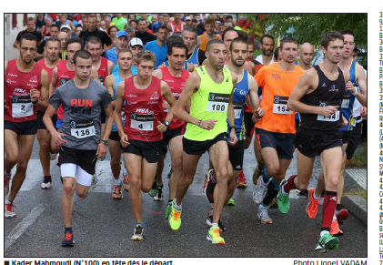
AG 2015
Principaux Résultats Sportifs
Hors-Stade:
Championnats de France de Marathon, Metz 10/2014
3 qualifiés en V2 de BA représentaient le MBA
  Gérard Herbulding se classe 11e V2 en 2h51’
  Avec ses 2h48’’33 de Lyon il se classe 4e de Franche-Comté TC
Championnats de France 10 km à Aix les Bains 04/2015
  Antoine SIMON 59e JH en 35’21’’
  Pascal SIMON 34e V2H en 36’23’’

Slide 30
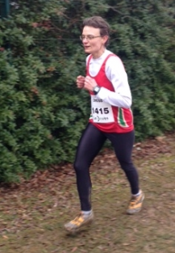
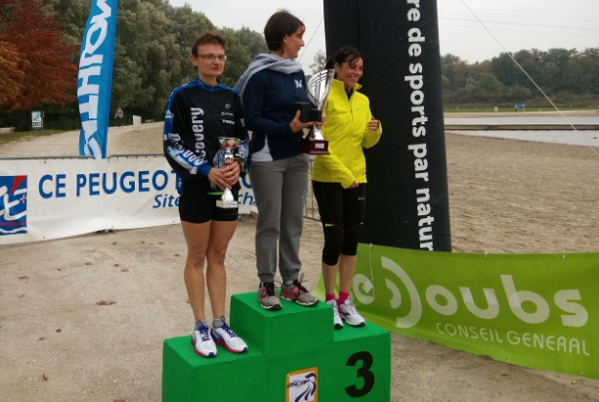
AG 2015
Principaux Résultats Sportifs
Hors-Stade:
Deux victoires de Karim TABOU sur 10km:
Pulversheim et Cora, meilleur Chrono 2015 : 31’30
Victoire de Stéphanie CHAUVIN au challenge Hors stade 2015 du Territoire de Belfort.

Slide 31
AG 2015
Principaux Résultats Sportifs
Hors-Stade:
Challenge National Hors-Stade 2015:
L’équipe homme du MBA est au 1er rang régional
Avec 4 Belfortains sur 6 coureurs.
Karim TABOU, Antoine MICHAUD, Yassine TOUROUGI et Yohan BAERT.
De plus en plus de monde dans les courses et à l’entrainement sous l’impulsion de Daniel GAUER.

Slide 32
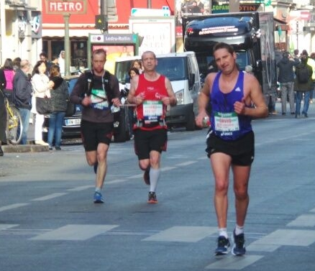
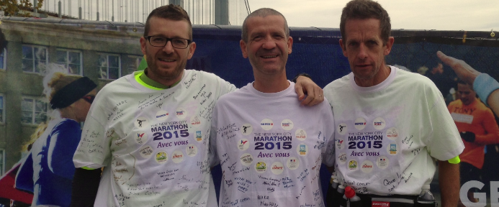
AG 2015
Principaux Résultats Sportifs
Hors-Stade:
Marathon de PARIS 2015
Martial WIRZ 1e dans la
Catégorie handisport debout
en 3h16'30‘ (Record personnel)
Accompagné par Yannick CALLEY
Paris
New York

Slide 33
AG 2015
  Nous à rejoints:
  Charline SIMON (AS2E Strasbourg)
  Etat des licences par Stéphanie.

Slide 34
État des licences
247
205
204
203
194
181
170
170
08/12
11/12
08/13
11/13
08/14
11/14
08/15
11/15

Slide 35
Répartition des licences

Slide 36
Turn-over
Répartition par Sexe
56
122
72
138

